Slide 1
Analiza szeregów czasowych

Slide 2
Analiza szeregów czasowych
Dotychczas mówiliśmy o próbach przekrojowych, czyli zbiorach wartości danej cechy zaobserwowanej przy badaniach różnych obiektów w tym samym czasie.
W badaniach często mamy do czynienia z danymi historycznymi: wartości badanej cechy w różnych momentach czasu uporządkowane chronologicznie.
Są to szeregi czasowe.
  Szereg czasowy tworzą przykładowo dane określające wielkość produkcji energii elektrycznej w kolejnych miesiącach lat 1991-94

Slide 3
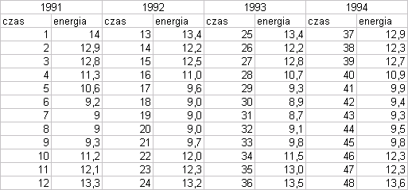

Slide 4
Szeregi zasobów
  Szereg czasowy może dotyczyć badania tzw. zasobów
  (np. liczba ludności, liczba ciągników w rolnictwie, średnia temperatura dobowa).
Szereg czasowy zasobów otrzymamy w wyniku prowadzenia pomiarów danego zjawiska w
ściśle określonym momencie czasowym.

Slide 5
Szeregi strumieni
Szereg czasowy może dotyczyć badania tzw. strumieni (np. wielkość wydobycia węgla, ilość wyprodukowanej energii elektrycznej, wielkość produkcji mleka).
Szereg czasowy strumieni otrzymamy w wyniku sumowania wartości badanego zjawiska w ściśle określonym przedziale czasowym.

Slide 6
Składniki szeregu czasowego
Tendencja rozwojowa (trend)
Wahania okresowe
Wahania koniunkturalne
Wahania przypadkowe

Slide 7
Dekompozycja szeregu czasowego
Trend - Tendencja rozwojowa
Wahania okresowe (roczne)

Slide 8
Analiza szeregu czasowego
Wyrównanie (wygładzanie) szeregu czasowego pozwala na wyeliminowanie z szeregu wahań przypadkowych, a przy odpowiednim postępowaniu także wahań okresowych.
Porównanie szeregu pierwotnego z wyrównanym pozwala z kolei na określenie wskaźników mierzących wahania okresowe.

Slide 9
Dwa podstawowe typy szeregów czasowych
Addytywny – charakteryzuje się mniej więcej stałymi wahaniami okresowymi.
Multiplikatywny – charakteryzuje się proporcjonalnymi (do skali zjawiska) wahaniami okresowymi.
Addytywny
Multiplikatywny

Slide 10
Prognozowanie
Modele naiwne
Średnie ruchome
Wygładzanie wykładnicze
Analiza harmoniczna
Klasyczna dekompozycja
Modele z trendem i wahaniami sezonowymi
ARIMA
(autoregresyjny zintegrowany proces średniej ruchomej)
Modele ze zmiennymi objaśniającymi
Modele ze zmiennymi opóźnionymi w czasie

Slide 11
Prognozowanie - Metody naiwne
Obserwacja z wybranego okresu historycznego stanowi najlepszą prognozę dla przyszłej wartości, tj. "jutro będzie tak jak dziś".
W najprostszej postaci prognoza naiwna dla okresu t wynosi tyle samo co obserwacja w poprzednim okresie, tj. t-1
Model naiwny można rozbudować tak, żeby był bardziej odpowiedni dla danych z trendem lub sezonowością:
  Sezonowość można uwzględnić poprzez odwołanie się do obserwacji sprzed okresu (np. sprzed roku)
  Trend opisany zostaje przez dodanie do poprzedniej obserwacji różnicy między dwoma poprzednimi obserwacjami

Slide 12
Wyrównywanie (wygładzanie) szeregu
Średnie ruchome
Wyrównanie wykładnicze
Wyrównanie metodą regresyjną (analityczne)

Slide 13
Średnie ruchome
Jest to najłatwiejsza metoda wyrównywania szeregu czasowego.
Generalnie metoda ta polega na zastąpieniu oryginalnego wyrazu szeregu czasowego średnią arytmetyczną obliczoną z nieparzystej lub parzystej liczby wyrazów szeregu.

Slide 14
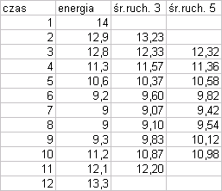
Średnie ruchome nieparzyste
Jeżeli liczbę oryginalnych wyrazów szeregu wykorzystanych do obliczania średniej oznaczymy przez 2q+1 (gdzie q jest dowolną liczbą naturalną), to średnią znajdujemy z wzoru:

Slide 15
Średnie ruchome scentrowane
Jeżeli chcemy wyeliminować wahania okresowe, to średnie ruchome powinny być obliczane z takiej liczby wyników oryginalnego szeregu, które odpowiadają liczbie pomiarów w cyklu wahań.
  Przykładowo, przy rocznym cyklu wahań i miesięcznych pomiarach średnia powinna być obliczana z 12 pomiarów.
  Średniej obliczonej z parzystej liczby pomiarów nie ma gdzie przypisać w sensie dyskretnego charakteru czasu.
Można temu zaradzić tak modyfikując wzór na obliczanie średniej, aby w liczniku wystąpiła suma nieparzystej liczby składników (dokładniej odpowiadająca nieparzystej liczbie punktów czasowych).

Slide 16
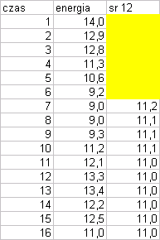
Przykład obliczania średniej scentrowanej
Dla szeregu czasowego opisującego wielkość produkcji energii elektrycznej budujemy średnie scentrowane 12 elementowe.
Do obliczenia pierwszej średniej wykorzystamy:

Slide 18
Wyrównanie wykładnicze
Model Browna stosuje się najczęściej gdy szereg nie wykazuje sezonowości, ani trendu.
Wyrównujemy szereg wg wzoru:
gdzie a jest stałą z przedziału (0, 1)
obserwacje bliższe chwili obecnej mają większy wpływ na kształtowanie się prognozy niż obserwacje wcześniejsze

Slide 19
Prognoza metodą wygładzania wykładniczego
Obecnie modele wygładzania wykładniczego charakteryzuje się przy pomocy czterech różnych parametrów (α,β,γ,ϕ)
oraz rozważa się różne metody inicjalizacji (wyznaczania początkowych wartości modelu).
W takim ujęciu parametr β kontroluje trend, parametr ϕ siłę tzw. wygaszania trendu, a wartość γ odpowiedzialna jest za sezonowość w modelu.
Kluczową kwestią w całym algorytmie jest właściwe dobranie tych parametrów tak, by osiągnąć jak najlepsze prognozy.

Slide 20
Prognoza metodą wygładzania wykładniczego
W celu skrócenia zapisu wykorzystujemy standardowe oznaczenie ETS modeli wygładzania wykładniczego,
gdzie:
  E – error (błąd),
  T – trend,
  S – seasonality (sezonowość)
i w miejsce tych liter wstawiamy odpowiednie symbole określające typ składnika modelu
A – additive (addytywny),
M – multiplicative (multiplikatywny),
N – none (brak – tylko w przypadku trendu i sezonowości).
Ponadto w przypadku trendu tłumionego dopisujemy literę d.
Przykładowo model AM_{d}N oznacza grupę modeli z addytywnymi błędami, multiplikatywnym tłumionym trendem oraz brakiem sezonowości.

Slide 21
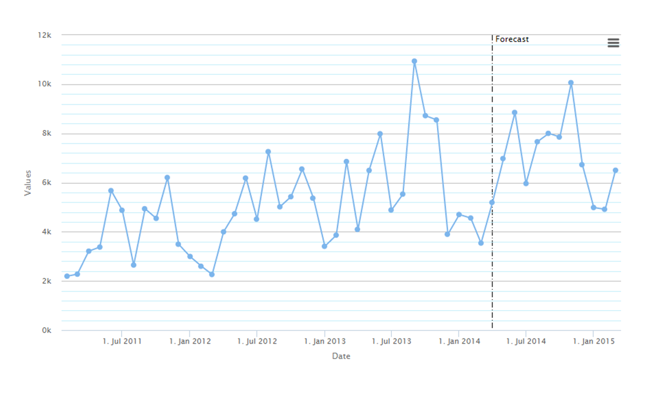
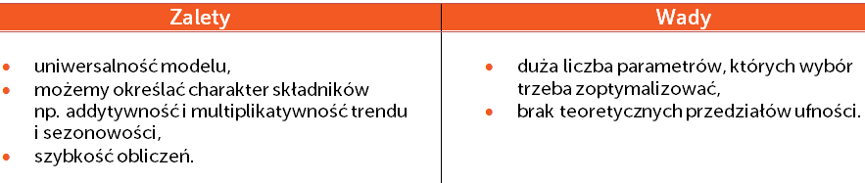
Prognoza metodą wygładzania wykładniczego

Slide 22
Klasyczna dekompozycja
Wskaźniki wahań okresowych
Wielkość wahań okresowych wyrażana jest za pomocą tzw. wskaźników wahań okresowych (wskaźników sezonowości).
Sposób ich konstrukcji zależy od tego, czy w badanym szeregu czasowym występuje trend, czy też nie.

Slide 23
Wahania okresowe – brak trendu (1)
Zdefiniowanie wahań okresowych wymaga wprowadzenia następującej definicji wyrazów szeregu czasowego:
Gdzie dolny indeks t oznacza czas, a górny indeks i oznacza numer podokresu w cyklu d wahań.

Slide 24
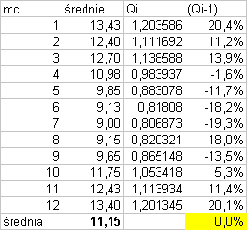
Wahania okresowe – brak trendu (2)
Wskaźniki wahań okresowych Q_{i} są definiowane jako ilorazy średnich z podokresów i średniej ogólnej:

Slide 25
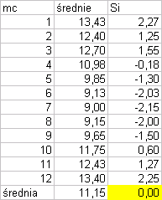
Wahania okresowe – miary absolutne
Jeżeli szereg czasowy charakteryzuje się mniej więcej stałym poziomem zjawiska w czasie, to wahania okresowe można także wyrazić za pomocą miar absolutnych będących odchyleniami średnich dla danego podokresu od średniej ogólnej:

Slide 26
Wahania okresowe – szereg z trendem (1)
Tym razem nie można odnosić średnich z danego podokresu do średniej ogólnej, co wynika z faktu, że średnia ogólna źle oddaje przeciętny poziom zjawiska w danym podokresie.
Do zbudowania wskaźników wahań okresowych wykorzystujemy szereg oryginalny i szereg wygładzony w taki sposób,
aby reprezentował jedynie trend zjawiska.

Slide 27
Wahania okresowe – szereg z trendem (2) szereg multiplikatywny
Zaczynamy od wyznaczenia indywidualnych wskaźników sezonowości (iws_{t}) dla tych wszystkich wyrazów oryginalnego szeregu, dla których dysponujemy wartościami wygładzonymi.

Slide 28
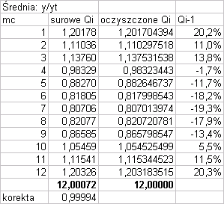
Wahania okresowe – szereg z trendem (2) szereg multiplikatywny
Wykorzystując indywidualne wskaźniki sezonowości wyznaczamy ich średnie z podokresów, są to tzw. surowe wskaźniki wahań okresowych , a ich suma z reguły nie jest równa liczbie podokresów d.
Surowe wskaźniki wahań okresowych muszą być tak skorygowane, aby ich suma była równa liczbie podokresów d:

Slide 29


Wahania okresowe szereg addytywny
Analogicznie jak w szeregu multiplikatywnym do zbudowania wskaźników wahań okresowych wykorzystujemy szereg oryginalny i szereg wygładzony w taki sposób, aby reprezentował jedynie trend zjawiska.
W kolejnym kroku dla tych wszystkich wyrazów szeregu, dla których dysponujemy szeregiem wygładzonym, wyznaczamy indywidualne różnice postaci:

Slide 30
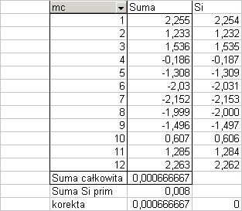
Wahania okresowe-addytywny (3)
Korzystając z dowolnej techniki wyznaczamy średnie indywidualnych różnic w kolejnych podokresach. Średnie te są surowymi wskaźnikami wahań okresowych i z reguły ich suma nie jest równa zero.
Można temu zaradzić korygując (oczyszczając) surowe wskaźniki wahań wg wzoru:

Slide 31
Wykorzystanie wskaźników wahań okresowych
Wyznaczone wskaźniki wahań okresowych (oczyszczone) można wykorzystać następująco:
  1. Dla tych szeregów, gdzie wygładzanie wykonane było metodami mechanicznymi można wyeliminować z oryginalnych wyrazów szeregu wahania okresowe w celu wyznaczenia trendu metodą analityczną
  2. Mając równanie trendu można wykorzystać wskaźniki do przewidywania przyszłych wartości.

Slide 32
Wykorzystanie wskaźników - wygładzanie
Oczyszczone z wahań okresowych wyrazy szeregu znajdziemy z następujących wzorów:
Szereg addytywny
Szereg multiplikatywny

Slide 33
Konstrukcja prognoz
Odnalezienie oszacowania składowych
trendu i sezonowości
Eliminacja trendu i w wyznaczenie szeregu reszt
  Dopasowanie modelu stacjonarnego z rodziny ARMA dla szeregu reszt
  Wyznaczenie prognozy dla szeregu reszt na podstawie dopasowanego modelu ARMA
Wyznaczenie prognozy dla wyjściowych danych
Wykonanie dodatkowych transformacji danych przed dekompozycją wymaga zastosowania transformacji odwrotnej, aby otrzymać prognozy dla oryginalnych (wyjściowych) danych.

Slide 34
Wskaźniki i prognoza
Mając oszacowanie analityczne trendu możemy wyznaczyć przyszłą wartość analizowanego zjawiska w chwili T z uwzględnieniem wahań okresowych z wzorów:
multiplikatywny
addytywny

Slide 35
Uwagi krytyczne do prognozy
Klasyczne metody prognozy
(równanie trendu + wskaźniki wahań okresowych)
nie dają możliwości wyznaczenia błędów prognozy.
Rozwiązaniem jest zbudowanie tzw. modelu tendencji rozwojowej (modele analityczne ), a następnie oszacowanie parametrów tego modelu metodami regresyjnymi

Slide 36
Wygładzanie analityczne
Korzystając z metody najmniejszych kwadratów dobieramy odpowiedni model regresyjny.
Zasadnicza przewaga tej metody wygładzania nad wcześniejszymi wynika z uzyskania równania opisującego trend

Slide 37
Analiza harmoniczna
Analiza harmoniczna jest to metoda analizy szeregów czasowych ze składową okresową.
Pozwala na wykrycie wahań sezonowych, długości ich okresów oraz wpływu tych wahań na zmienność badanego szeregu.
Metodę analizy harmonicznej można zastosować dla danych pozbawionych trendów.
Analiza harmoniczna polega na zbudowaniu modelu w postaci sumy tzw. harmonik, tj. funkcji sinusoidalnych lub kosinusoidalnych o danych okresach.

Slide 38
Zadanie 1. średnie ruchome (STATISTICA)
użycie średniej ruchomej (prostej) do eliminacji losowości w przebiegu szeregu czasowego.
wykorzystamy model średniej ruchomej prostej – średniej z k obserwacji i k-1 poprzednich obserwacji.
zebrane są dane GUS dotyczące budownictwa mieszkaniowego w Polsce w latach 1991-2009.

Slide 39
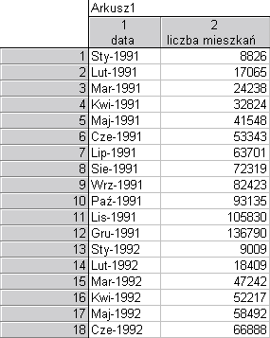

Slide 40
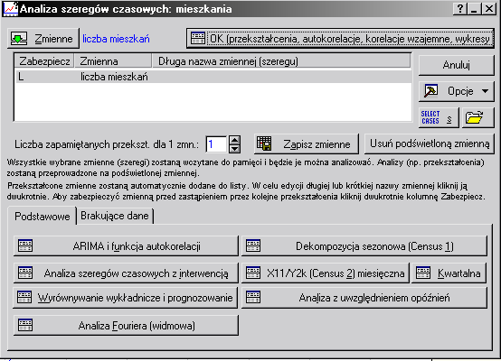
Pokaż wykres dla tego szeregu czasowego.

Slide 41
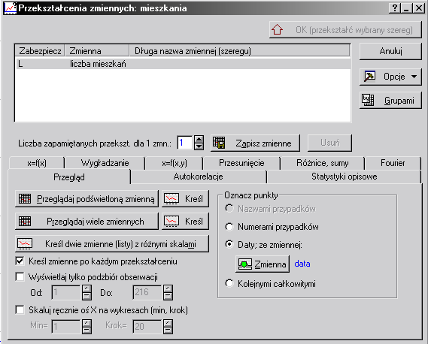

Slide 43
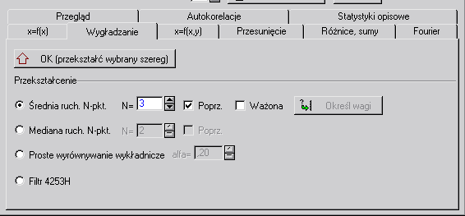
Przeprowadź wygładzanie tego szeregu przy pomocy średniej ruchomej prostej trzyokresowej (k=3), a następnie dla 12 okresów.

Slide 44
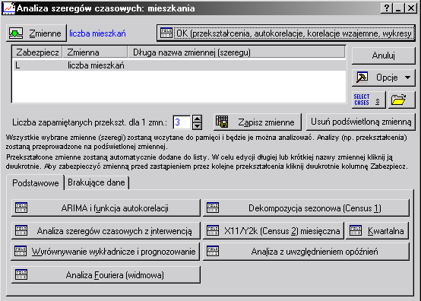
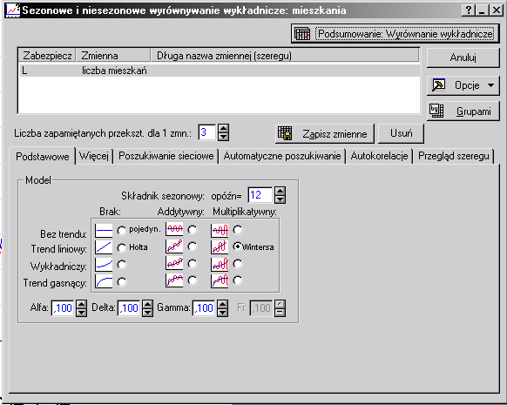
Zadanie 2. Wygładzanie wykładnicze.
Na tych samym danych wykonaj wygładzanie wykładnicze.

Slide 45
Parametry:
ALFA (α): każda wartość wygładzona jest ważoną średnią poprzednich obserwacji, przy czym wagi maleją wykładniczo w zależności od wartości parametru α.
  Jeśli α jest równa 1, to poprzednie obserwacje są całkowicie ignorowane;
  jeśli α jest równa 0, to bieżąca obserwacja zostaje całkowicie zignorowana, a wartość wygładzona składa się całkowicie z poprzedniej wartości wygładzonej.

Slide 46
Parametry:
DELTA (δ): parametr δ może przybierać wartości między 0 i 1.
Jeśli wynosi zero, to przewiduje się, że składnik sezonowy dla danego punktu w czasie jest identyczny jak przewidywany składnik sezonowy dla danego momentu podczas poprzedniego cyklu sezonowego, który z kolei jest przewidywany jako identyczny, jak ten z poprzedniego cyklu itd.
  Zatem jeśli δ wynosi zero, do generowania prognoz na jeden krok naprzód wykorzystuje się stały niezmienny składnik sezonowy.
  Jeśli parametr δ jest równy 1, to składnik sezonowy zostaje na każdym kroku "maksymalnie" zmodyfikowany przez odpowiedni błąd prognozy (razy 1- α).
  W większości przypadków, jeśli w szeregu występuje sezonowość, optymalny parametr δ wpadnie gdzieś między 0 i 1.

Slide 47
Parametry:
Gamma (γ), Fi (φ): składnik określający trend może się powoli zmieniać w czasie i znowu może być sensowne wygładzenie składnika trendu przy pomocy oddzielnego parametru (określanego jako γ dla modeli trendów liniowych i wykładniczych oraz φ dla modeli trendów gasnących).
Składnik trendu zostaje zmodyfikowany jako funkcja błędu prognozy i odpowiedniego parametru.
  Jeśli parametr γ =0, to składnik trendu jest stały dla wszystkich wartości szeregu czasowego (i dla wszystkich prognoz).
  Jeśli parametr γ =1, to składnik trendu zostaje "maksymalnie" zmodyfikowany z obserwacji na obserwację przez odpowiedni błąd prognozy.
  Wartości parametrów, które znajdują się pośrodku reprezentują mieszanki tych dwóch wartości skrajnych.
  Parametr φ to parametr modyfikacji trendu i określa on, jak silnie zmiany trendu wpłyną na estymatory trendu dla kolejnych prognoz, to znaczy, jak szybko trend zostanie "wygaszony" lub jak szybko wzrośnie.

Slide 48
Sprawdź prognozę dla stycznia 2009 oraz października 2009 dla różnych kombinacji parametrów.
a=0,1, d=0,1, g=0,1 ➔ I.2009 = 14675; X.2009=143956
a=0,7, d=0,2, g=0,3 ➔ I.2009 = 13837; X.2009=122142
rzeczywiste dane ➔ I.2009 = 22101; X.2009=128525

Slide 51
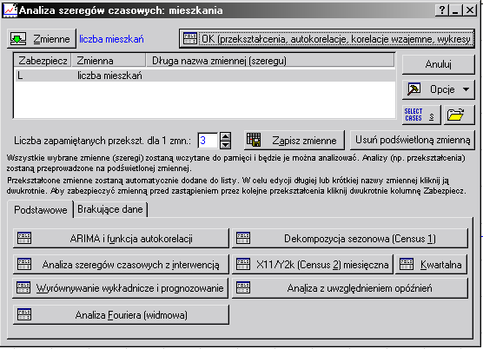
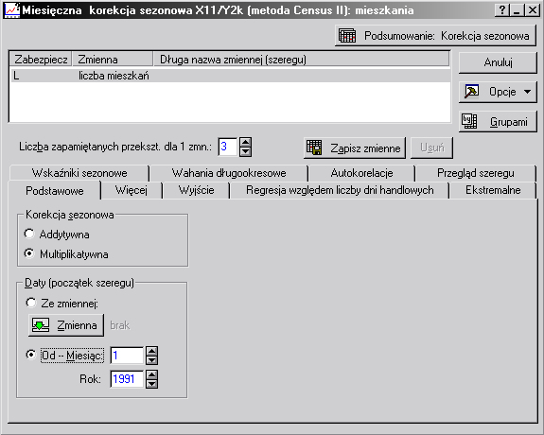
Zadanie 3. Dekompozycja szeregu czasowego z wykorzystaniem wskaźników sezonowości.

Slide 52
Dekompozycja szeregu czasowego z wykorzystaniem wskaźników sezonowości.
Średnia ruchoma dla k=3
Średnia ruchoma dla k=12
Dekompozycja sezonowa Census II

Slide 54
Zadanie 4. Model ARIMA.
W modelu wyróżnia się trzy typy parametrów: parametry autoregresyjne (p), rząd różnicowania (d) oraz parametry średniej ruchomej (q). Modele określa się jako ARIMA (p, d, q); a więc na przykład opisanie modelu jako (0, 1, 2) oznacza, że zawiera on 0 (zero) parametrów autoregresyjnych (p) i 2 parametry średniej ruchomej (q), które zostały obliczone dla szeregu po jednokrotnym różnicowaniu.
http://g.m.statystyk.w.interia.pl/metody/metody.htm

Slide 55
ARIMA
Wymaga się, by wejściowy szereg dla metody ARIMA był stacjonarny, to znaczy, powinien on mieć stałą w czasie średnią, wariancję i autokorelację. Dlatego zazwyczaj szereg wymaga różnicowania aż do osiągnięcia stacjonarności (często wymaga to także przekształcenia logarytmicznego danych w celu ustabilizowania wariancji). To, ile razy szereg powinien być różnicowany, aby osiągnąć stacjonarność, wyraża parametr d.

Slide 56
ARIMA
W celu określenia koniecznego poziomu różnicowania, należy przeanalizować wykres danych i autokorelogram. Istotne zmiany poziomu (silny wzrost lub spadek) wymagają zwykle różnicowania niesezonowego pierwszego rzędu (opóźnienie=1); duże zmiany nachylenia zwykle wymagają różnicowania niesezonowego drugiego rzędu. Wahania sezonowe wymagają odpowiedniego różnicowania sezonowego (patrz poniżej). Jeśli estymowane współczynniki autokorelacji opadają wolno przy dłuższych opóźnieniach, wymaga się zwykle różnicowania pierwszego rzędu. Należy jednak pamiętać, że niektóre szeregi czasowe mogą wymagać niewielkiego lub żadnego różnicowania, a szeregi zbytnio zróżnicowane dostarczają mniej stabilnych estymatorów współczynników. Na tym etapie (nazywanym zwykle fazą identyfikacji, patrz poniżej) musimy także zdecydować, ile parametrów autoregresyjnych (p) i średniej ruchomej (q) wymaga uzyskanie efektywnego, ale jednocześnie oszczędnego, modelu procesu (oszczędny oznacza, że ma najmniejszą liczbę parametrów i największą liczbę stopni swobody wśród wszystkich dopuszczalnych modeli). W praktyce bardzo rzadko liczby parametrów p lub q muszą być większe od 2.

Slide 57
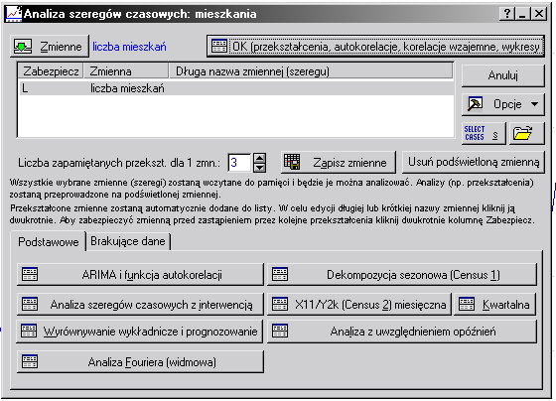
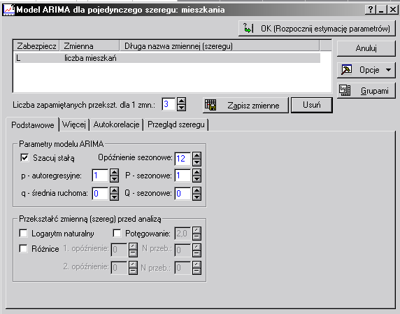

Slide 58
